Slide 1













Slide 2






Slide 3


Slide 4

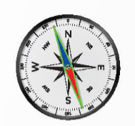
Kim nam châm của la bàn có dạng hình thoi.
Hình thoi

Slide 5
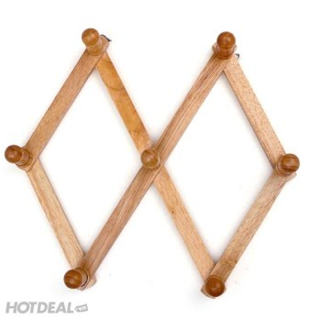


Trong cuộc sống, em đã từng nhìn thấy vật gì có dạng hình thoi?

Slide 6
B
Kể tên các cặp cạnh đối diện trong hình thoi ABCD
Các cặp cạnh
đối diện:
C
A
AB và DC
AD và BC
D
Hình thoi ABCD

Slide 7
Kể tên các cặp cạnh song song trong hình thoi ABCD
B
A
C
Các cặp cạnh song song trong hình thoi ABCD
AB song song DC
AD song song BC
D
Hình thoi ABCD

Slide 8
B
Hình thoi ABCD có
AB và CD
AB đối diện với DC
A
C
AB song song DC
AD và BC
AD đối diện với BC
AD song song BC
D
Hình thoi ABCD
Hình thoi có hai cặp cạnh đối diện song song

Slide 9
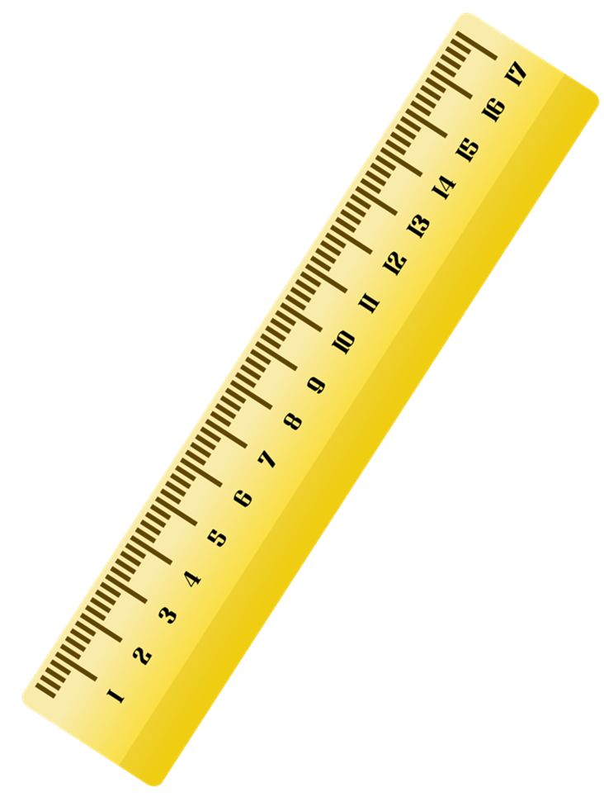
B
Dùng thước đo độ dài các cạnh của hình thoi và nhận xét
AB
= BC
= CD
= DA
11 cm
11 cm
A
C
11 cm
11 cm
Hình thoi có bốn cạnh bằng nhau
D
Hình thoi ABCD

Slide 10

Ghi nhớ
Hình thoi có
hai cặp cạnh đối diện song song và
bốn cạnh bằng nhau.

Slide 11


Slide 12
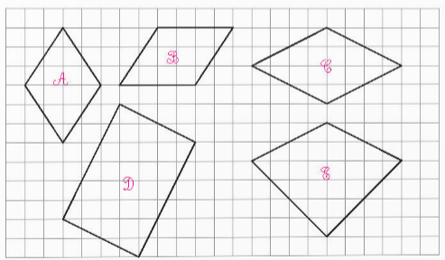
Bài 1
Hình nào dưới đây là hình thoi?

Slide 13
Bài 2
Cho dãy hình theo quy luật như sau
Hình bình hành
Hình bình hành
Hình bình hành
?
Hình thoi
Hình thoi
Hình thoi
Hình thích hợp với vị trí dấu “?” là hình thoi hay hình bình hành
Vậy vị trí dấu “?” là hình thoi
Em hãy lần lượt gọi tên các hình trong dãy

Slide 14
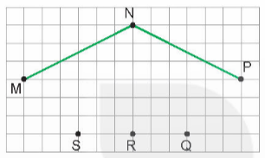
Bài 3
Quan sát hình vẽ rồi chọn câu trả lời đúng
Nối 4 điểm nào trong hình vẽ để được một hình thoi?
A. Bốn điểm M, N, P, Q.
B. Bốn điểm M, N, P, R.
C. Bốn điểm M, N, P, S.

Slide 15

KẾT LUẬN
Hình thoi có hai cặp cạnh đối diện song song và bốn cạnh bằng nhau.

